Slide 1
Âm nhạc
Kiểm tra bài cũ:
Trò chơi: Ai nhanh hơn?
Thể lệ trò chơi: Giáo viên đàn một số câu hát ngắn trong các bài hát các em đã học. Học sinh nghe và hát lại một câu tiếp theo sau giai điệu mà em vừa nghe. Ai phát hiện nhanh sẽ được trả lời.

Slide 2
Âm nhạc
Đáp án:
Câu 1: Lớp chúng mình rất rất vui, như keo sơn anh em một nhà.
Câu 2: Nô nức trên đường vui thay bõ công bao ngày mong chờ.
Câu 3: Rừng và nương xanh đã sáng rồi ai ơi!

Slide 3
Âm nhạc
Học hát : Bài Em yêu trường em (lời 1) Nhạc và lời: Hoàng Vân

Slide 4
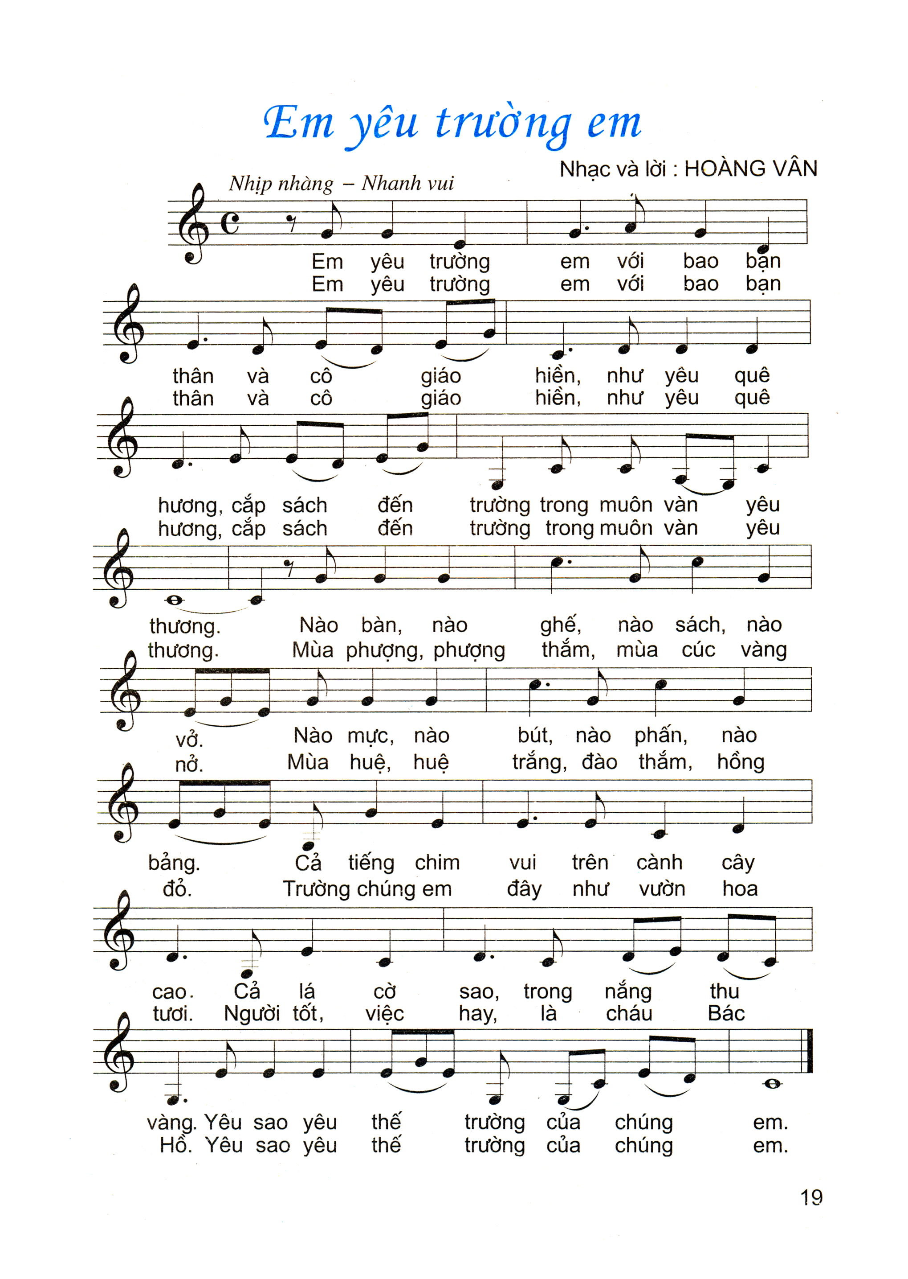

Slide 5
Âm nhạc Học hát : Bài Em yêu trường em (lời 1) Nhạc và lời: Hoàng Vân
Đọc lời ca:
Lời 1 Em yêu trường em với bao bạn thân và cô giáo hiền Như yêu quê hương cắp sách đến trường trong muôn vàn yêu thương. Nào bàn, nào ghế, nào sách, nào vở Nào mực, nào bút, nào phấn, nào bảng Cả tiếng chim vui trên cành cây cao Cả lá cờ sao trong nắng thu vàng Yêu sao yêu thế trường của chúng em.

Slide 6
Âm nhạc Học hát : Bài Em yêu trường em (lời 1) Nhạc và lời: Hoàng Vân
Tập hát từng câu: Câu 1: Em yêu trường em với bao bạn thân và cô giáo hiền
Câu 2: Như yêu quê hương cắp sách đến trường trong muôn vàn yêu thương
Câu 3: Nào bàn, nào ghế, nào sách, nào vở
Câu 4: Nào mực, nào bút, nào phấn, nào bảng

Slide 7
Âm nhạc Học hát : Bài Em yêu trường em (lời 1) Nhạc và lời: Hoàng Vân
Câu 5: Cả tiếng chim vui trên cành cây cao
Câu 6: Cả lá cờ sao trong nắng thu vàng
Câu 7: Yêu sao yêu thế trường của chúng em

Slide 8
Âm nhạc Học hát : Bài Em yêu trường em (lời 1) Nhạc và lời:Hoàng Vân
Hát lời 1 theo nhạc đệm

Slide 9
Âm nhạc Học hát : Bài Em yêu trường em (lời 1) Nhạc và lời:Hoàng Vân
Hát kết hợp gõ đệm:
Đệm theo phách:
Vd: Em yêu trường em với bao bạn thân và cô x x x x x x x x x giáo hiền x xx

Slide 10
Âm nhạc Học hát : Bài Em yêu trường em (lời 1) Nhạc và lời: Hoàng Vân
Đệm theo tiết tấu:
Vd: Em yêu trường em với bao bạn thân và cô x x x x x x x x x x giáo hiền
x x

Slide 11
Âm nhạc Học hát : Bài Em yêu trường em (lời 1) Nhạc và lời:Hoàng Vân
Trình bày bài hát theo hình thức tốp ca, song ca, đơn ca

Slide 12
Âm nhạc Học hát : Bài Em yêu trường em (lời 1) Nhạc và lời: Hoàng Vân
Trình bày lại lời 1 bài hát: Em yêu trường em

